Slide 1

1 октября 2020 г. г. Южно-Сахалинск
Федеральный исследовательский центр
Единая геофизическая служба
Российской академии наук
Мониторинг
сильных землетрясений и цунами
на Дальнем Востоке
Российской Федерации
А.А. Маловичко
член-корреспондент РАН

Slide 2
2016 год
создание
Федерального исследовательского центра Единая геофизическая служба РАН

Slide 3
Сейсмическая сеть ФИЦ ЕГС РАН включает более 340 станций и обеспечивает три уровня сейсмического мониторинга территории России и прилегающих областей: телесейсмический, региональный и локальный
Центральное отделение с Главным Информационно-обрабатывающим центром
расположено в г. Обнинск,
сеть включает 41 станцию
Алтае-Саянский филиал
ИОЦ расположен в г. Новосибирск,
сеть включает 61 станцию
Байкальской филиал
ИОЦ расположен в г. Иркутск,
сеть включает 23 станции
Бурятский филиал
ИОЦ расположен в г. Улан-Удэ,
сеть включает 8 станций
Дагестанской филиал
ИОЦ расположен в г. Махачкала,
сеть включает 17 станций
Камчатской филиал
ИОЦ расположен в
г. Петропавловск-Камчатский,
сеть включает 35 станций
Кольский филиал
ИОЦ расположен в г. Апатиты,
сеть включает 5 станций
Магаданской филиал
ИОЦ расположен в г. Магадан,
сеть включает 14 станций
Сахалинской филиал
ИОЦ расположен в г. Южно-
Сахалинск, сеть включает
15 станций
Сейсмологический филиал
ИОЦ расположен в
г. Новосибирск, сеть включает
15 станций
Северо-Осетинской филиал
ИОЦ расположен в г. Владикавказ, сеть включает 12 станций
Якутский филиал
ИОЦ расположен в г. Якутск,
сеть включает 19 станций

Slide 4
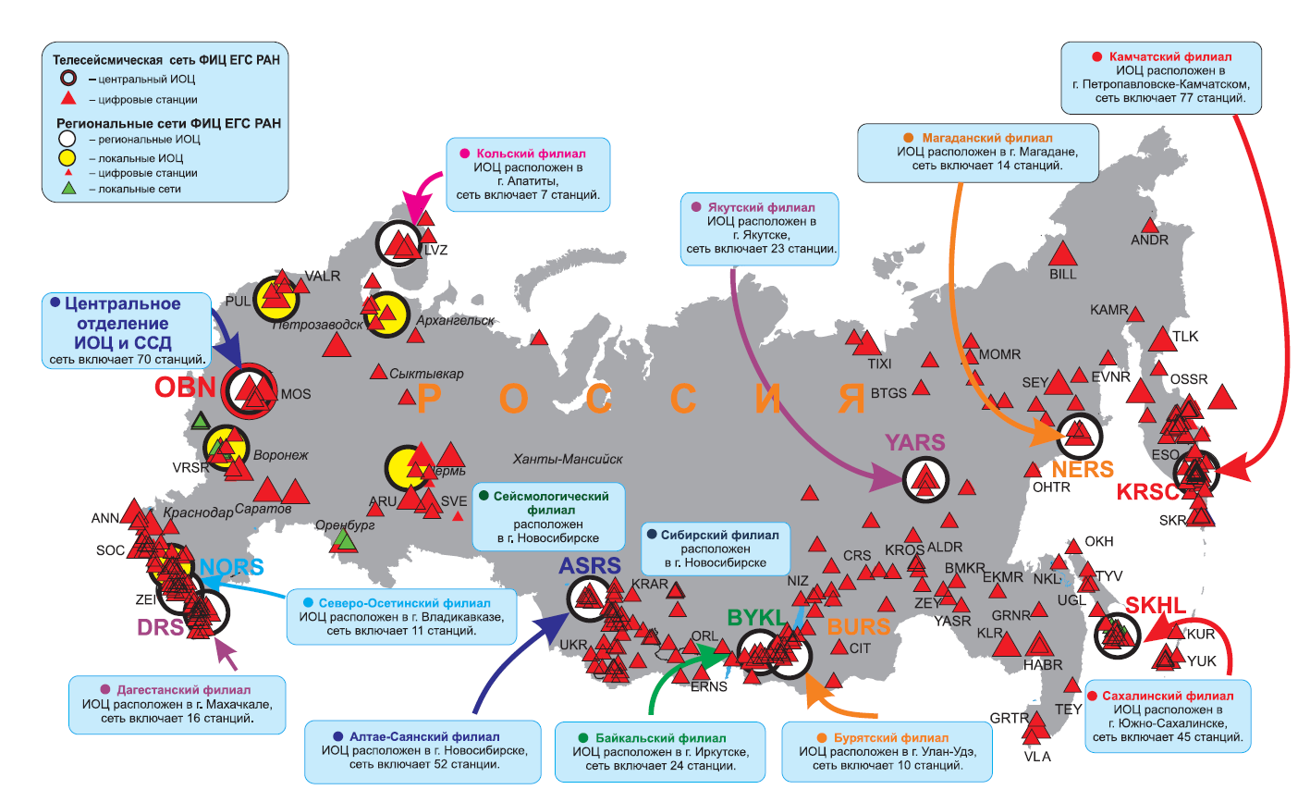
Конфигурация системы сейсмологических наблюдений
более 340 сейсмостанций

Slide 5
25% территории Российской Федерации с населением более 20 миллионов человек находится в сейсмоопасных зонах и может подвергаться землетрясениям силой 7 баллов и выше. На сейсмоопасных территориях располагается большое количество критически важных объектов (как промышленных, так и социального назначения), повреждение или разрушение которых в случае сильного землетрясения может привести к серьезным катастрофическим последствиям.
Более 15% площади России занимают чрезвычайно опасные в сейсмическом отношении зоны, в которых могут произойти землетрясения с силой 8 баллов и выше.

Slide 6
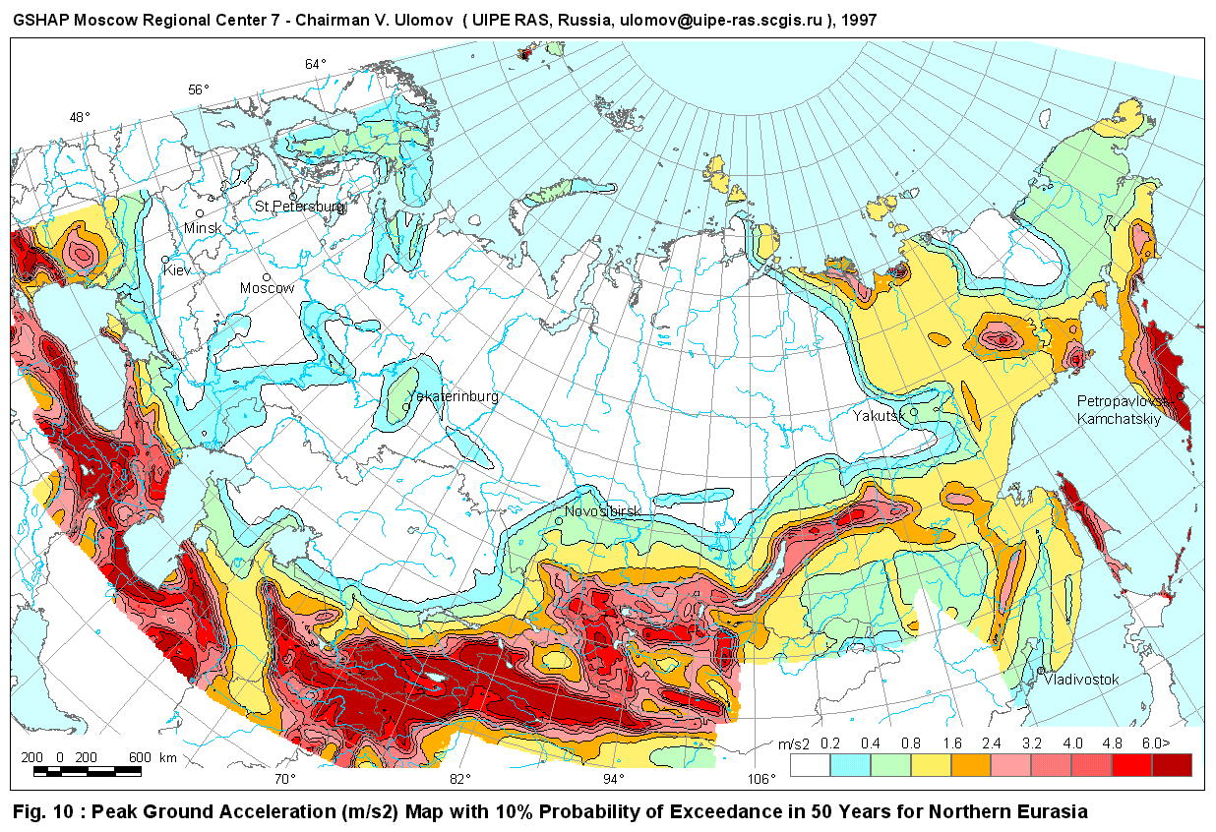

Slide 7
Главная задача -
обеспечение непрерывного сейсмического мониторинга
территории России и сопредельных ее регионов
на 3 масштабных уровнях:
        телесейсмическом,
        региональном,
        локальном.

Slide 8
Телесейсмический (глобальный)
мониторинг

Slide 9
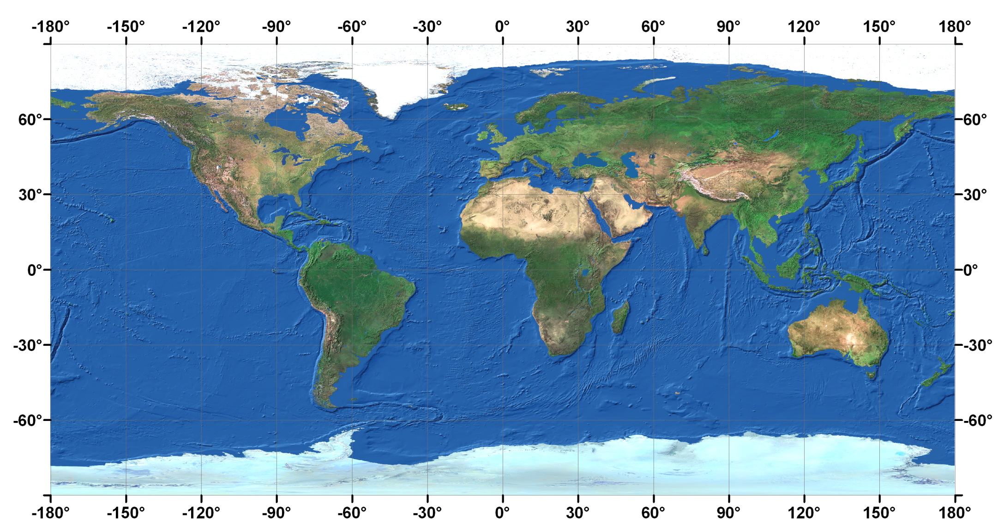
Kivhub.gsras.ru – региональный сервер автоматического сбора цифровых сейсмических данных и локации гипоцентров землетрясений Кавказа
Международные сейсмологические центры,
ведущие мониторинг на глобальном уровне
CTBTO
(Vienna, Austria)
GS RAS (Obninsk, Russia)
NEIC (USA)
CSEM
(European Seismol. Centre)

Slide 10
Потоки сейсмических данных, поступающих
в Сейсмологический центр в г. Обнинск
CTBTO
ИОЦ
КФ ГС РАН
ИОЦ
КФ ГС РАН
ИОЦ
КФ ГС РАН
IDC
Vienna
ИОЦ
КФ ГС РАН
ИОЦ
КФ ГС РАН
ИОЦ
КФ ГС РАН
ИОЦ
КФ ГС РАН
МЦД
Дубна
ИОЦ
КФ ГС РАН
ИОЦ
КФ ГС РАН
ИОЦ
КФ ГС РАН
Центр данных
Обнинск
IRIS
Сейсмо-
станции
IDC / IDA
San Diego
Международные
сейсмологические центры
Сейсмо-
станция
Сейсмо-
станции
IDC / USGS
Albuquerque
КNET
КNDC
Сейсмо-
станция
КNET
КNDC
КNET
КNDC
КNET
КNDC
КNET
КNDC

Slide 11
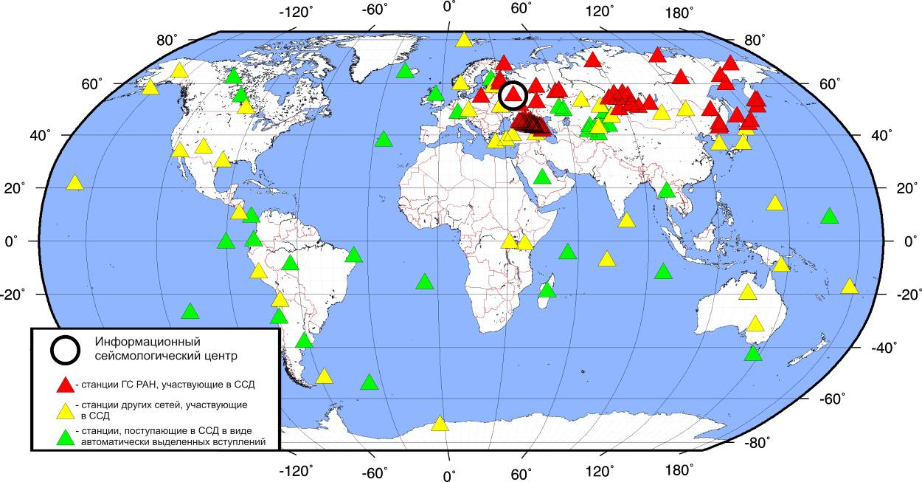
Сейсмические станции, задействованные
Cлужбой срочных донесений ФИЦ ЕГС РАН в режиме реального времени
  – цифровые станции ФИЦ ЕГС РАН
  – цифровые станции Глобальной сейсмической сети (GSN)
  – станции IMS (CTBTO), KNDC и KNET

Slide 12

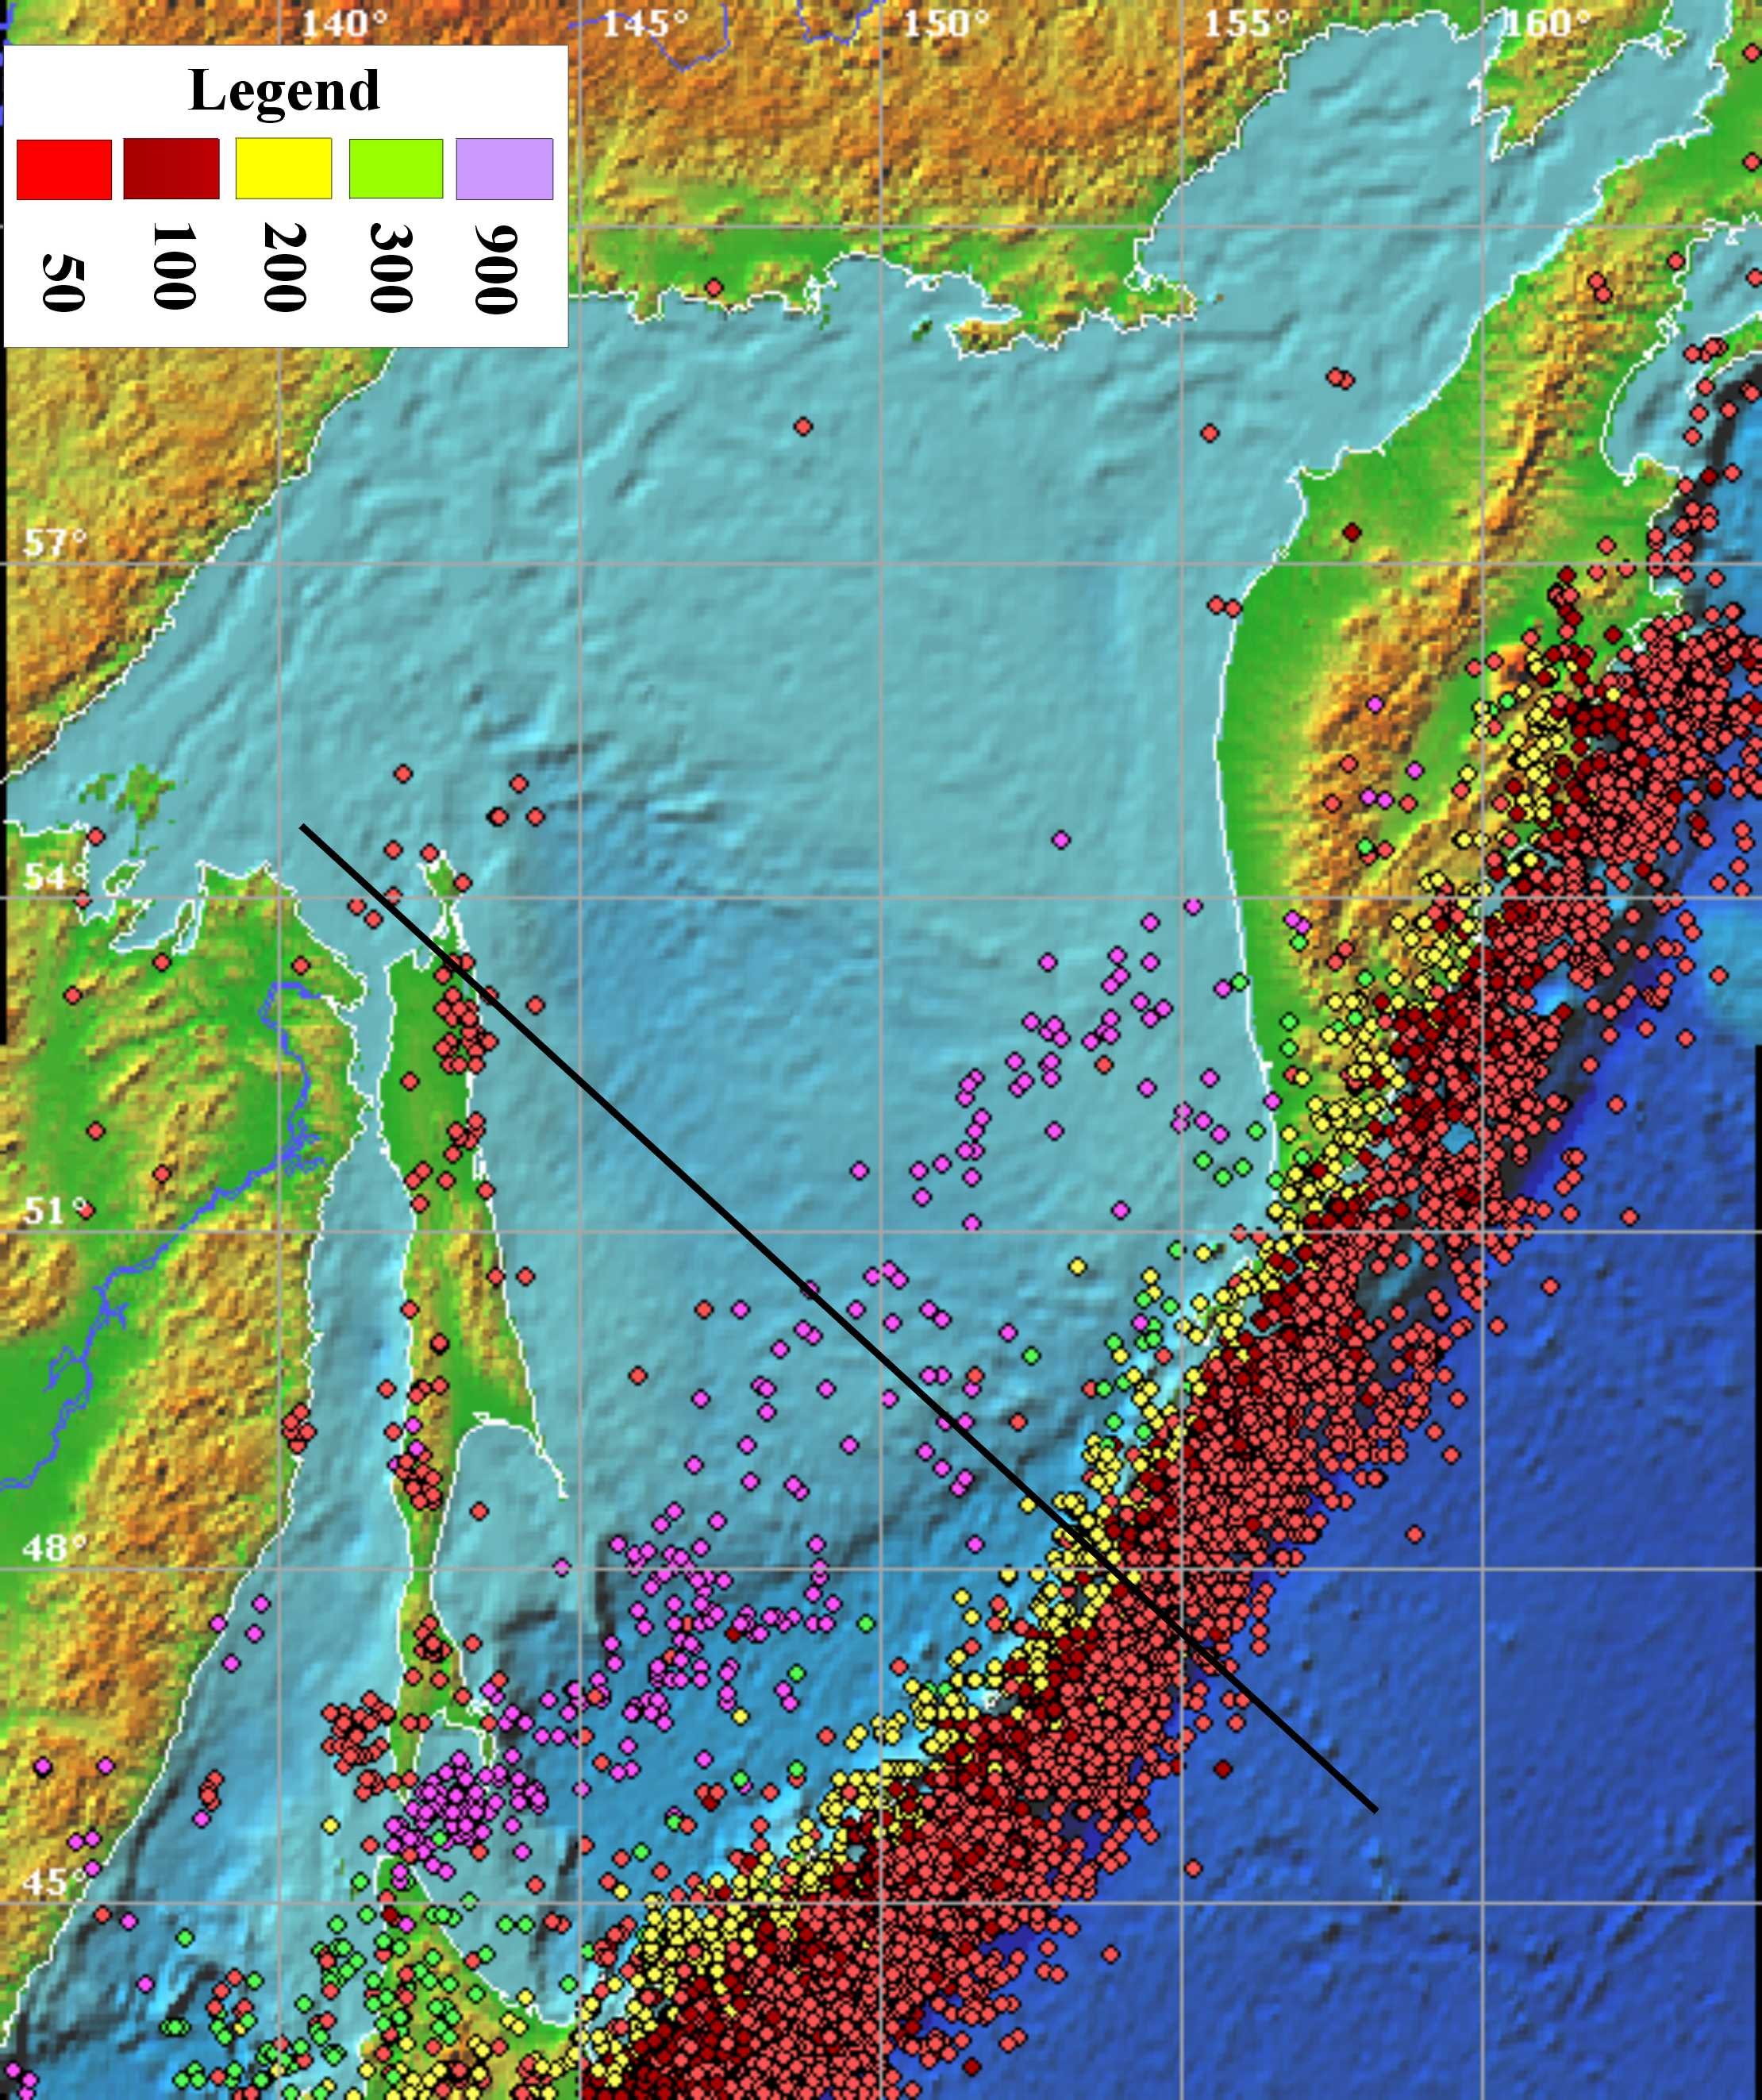
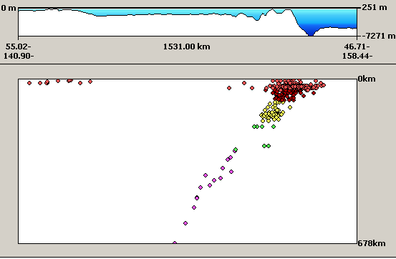
Северо-западный склон Курило-Камчатского желоба – один из самых сейсмоактивных районов
в мире.

Slide 13
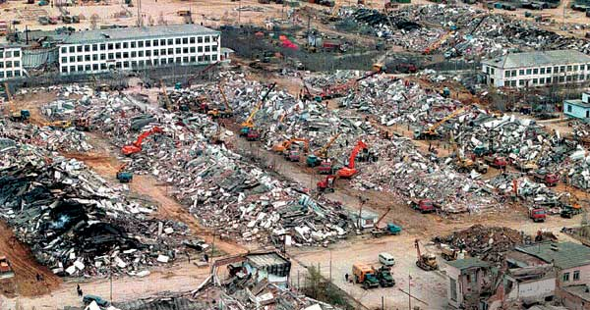
Сахалинская область является одним из немногих субъектов Российской Федерации, на территории которой насчитывается более 20 видов рисков возникновения чрезвычайных ситуаций.
Наиболее опасными природными явлениями признаны землетрясения, интенсивность и частота которых на территории Сахалинской области достигают одних из самых высоких в мире показателей. Согласно картам общего сейсмического районирования (ОСР-97, 1998) Сахалинская область относится к зоне 8-9-балльных сотрясений с повторяемостью подобных землетрясений в среднем раз в 100 лет.
За последние годы самые сильные катастрофические землетрясения в России произошли именно в Сахалинской области, которые повлекли за собой человеческие жертвы и огромный материальный ущерб.
Одно из самых трагических событий – Нефтегорское землетрясение 1995 г. – вызвало сотрясения на территории Северного, Среднего
и частично Южного Сахалина, а также на востоке центральной части Хабаровского края. Нефтегорское землетрясение сопровождалось полным обрушением большей части зданий и вследствие этого гибелью 2000 жителей.

Slide 14
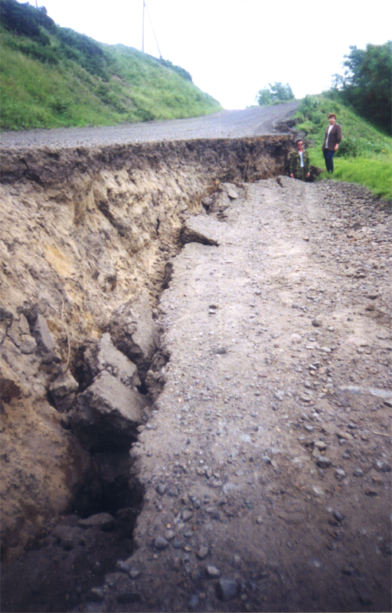
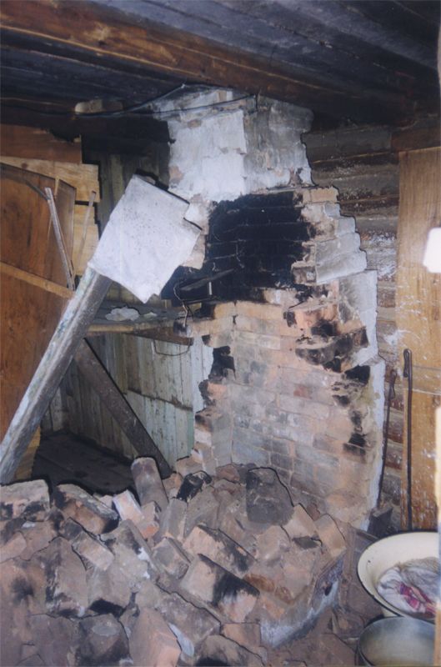
5 августа 2000 г. в Углегорском районе произошло землетрясение, ставшее причиной серьезного стихийного бедствия в целом ряде населенных пунктов. Жертв среди населения не было, однако землетрясение причинило весьма значительный материальный ущерб и вызвало сильный психологический стресс у жителей пострадавших районов.

Slide 15
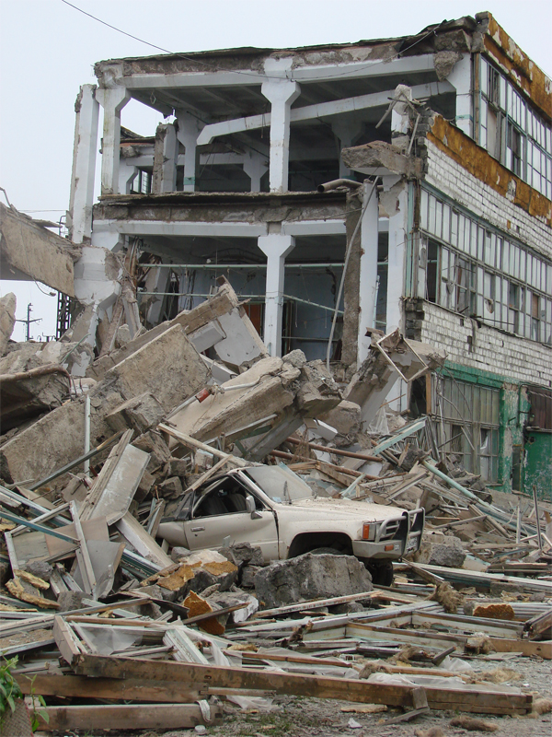
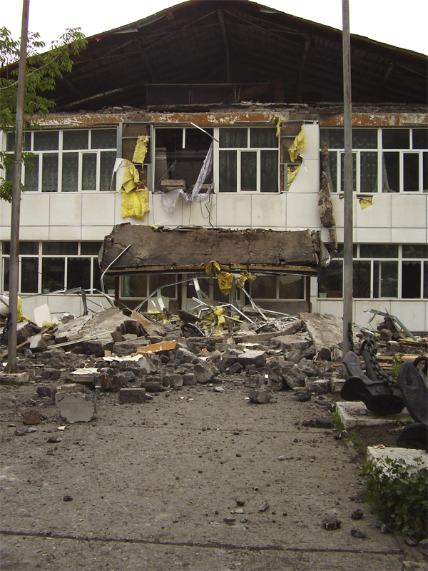
2 августа 2007 г. произошла серия сильных землетрясений вблизи западного побережья южной части о. Сахалин. Интенсивность сотрясений вызванных этими событиями в г. Невельск составила
7-8 баллов. Землетрясение вызвало значительные разрушения. В результате два человека погибли и более десятка были ранены. Из 15 тыс. жителей более 6 тыс. остались без крова.

Slide 16
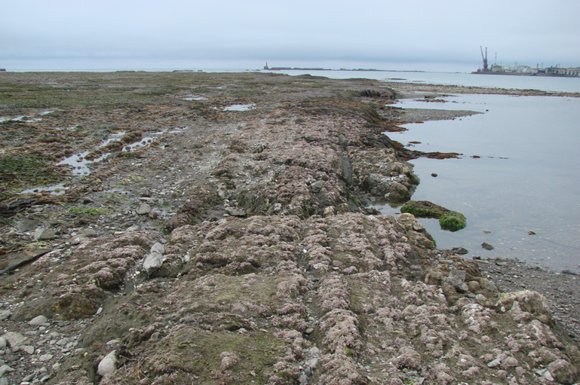
Поднятие морского дна в г. Невельск,
вызванное землетрясением 2 августа 2007 г.
Notes:
16

Slide 17
Сейсмологический мониторинг
в Дальневосточном регионе

Slide 18
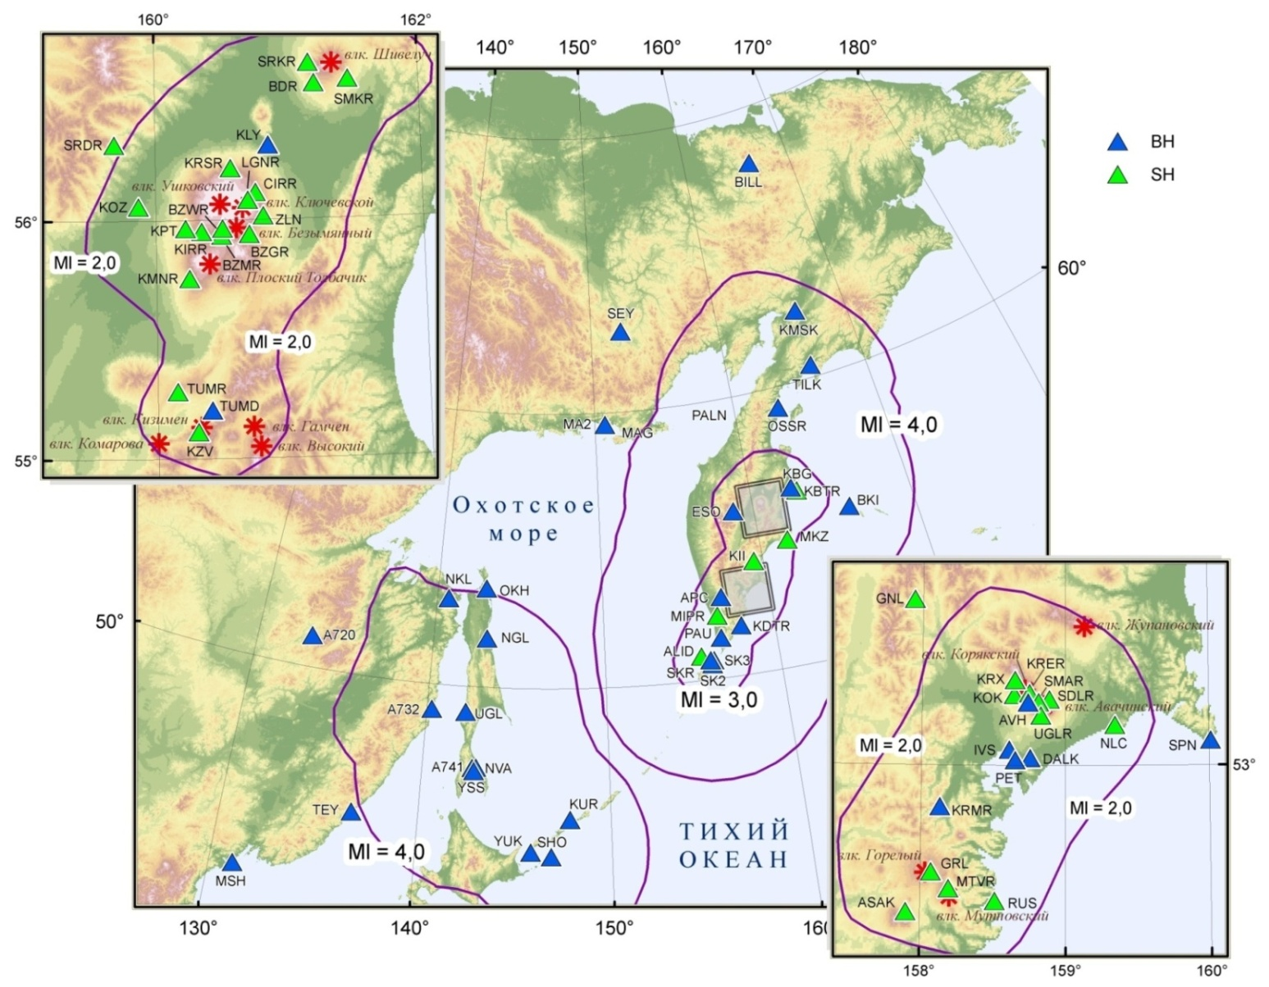
Сеть сейсмических станций на Дальнем Востоке РФ
с расчетными контурами надежной регистрации землетрясений

Slide 19
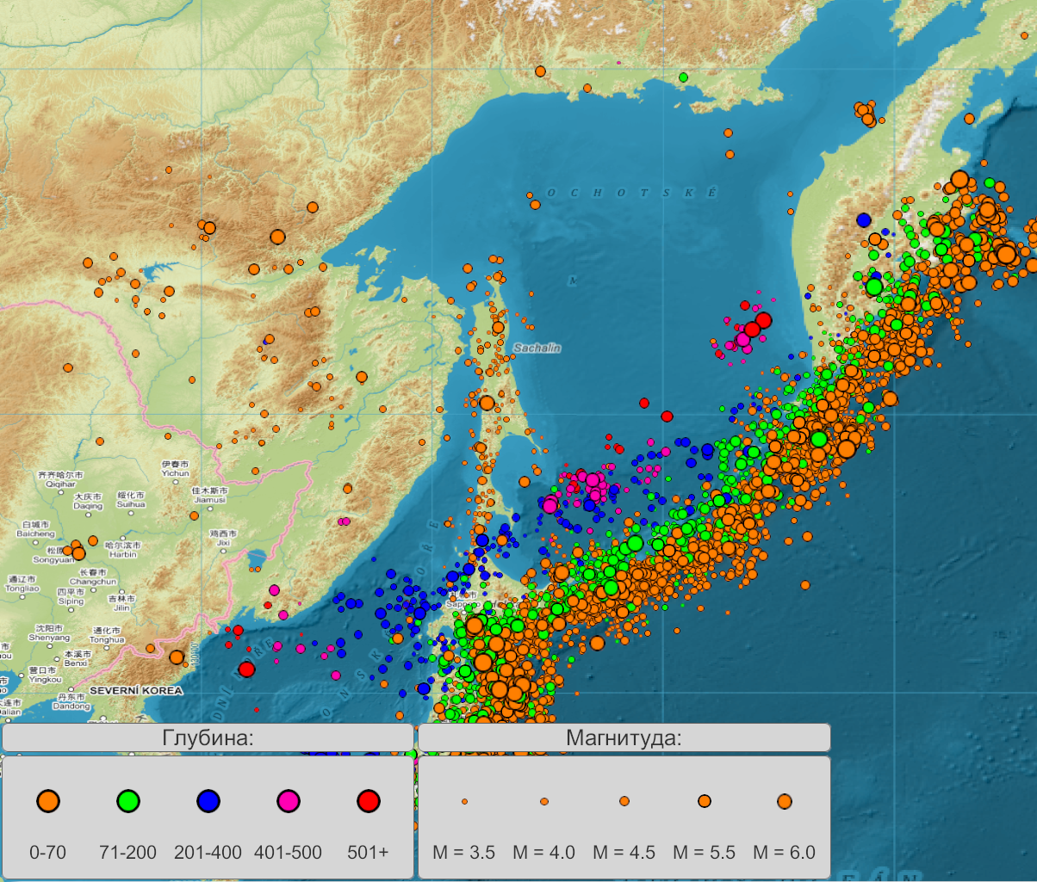
Карта эпицентров землетрясений с магнитудой 3.0 и выше
в Дальневосточном регионе (с 2015 г. по настоящее время)
по данным РИОЦ «Южно-Сахалинск»
Динамика роста зарегистрированных
и обработанных в оперативном режиме землетрясений в РИОЦ «Южно-Сахалинск»

Slide 20
Развитие системы сейсмологических, геофизических и геодинамических наблюдений в ХХI веке:
1. Создание системы предупреждения о цунами нового поколения
2. Создание спутникового сегмента для передачи больших объемов сейсмических данных в режиме реального времени
3. Развитие Петропавловского прогностического геодинамического полигона
4. Развитие системы геодинамических наблюдений
(Камчатская, Курильская и Северо-Кавказская региональные сети GPS-наблюдений)
5. Развитие системы сейсмологических наблюдений на территории Северного Кавказа
6. Создание системы сейсмологических наблюдений на территории Большого Сочи
7. Запуск автоматизированной интернет-системы сбора
и анализа макросейсмической информации в режиме реального времени

Slide 21
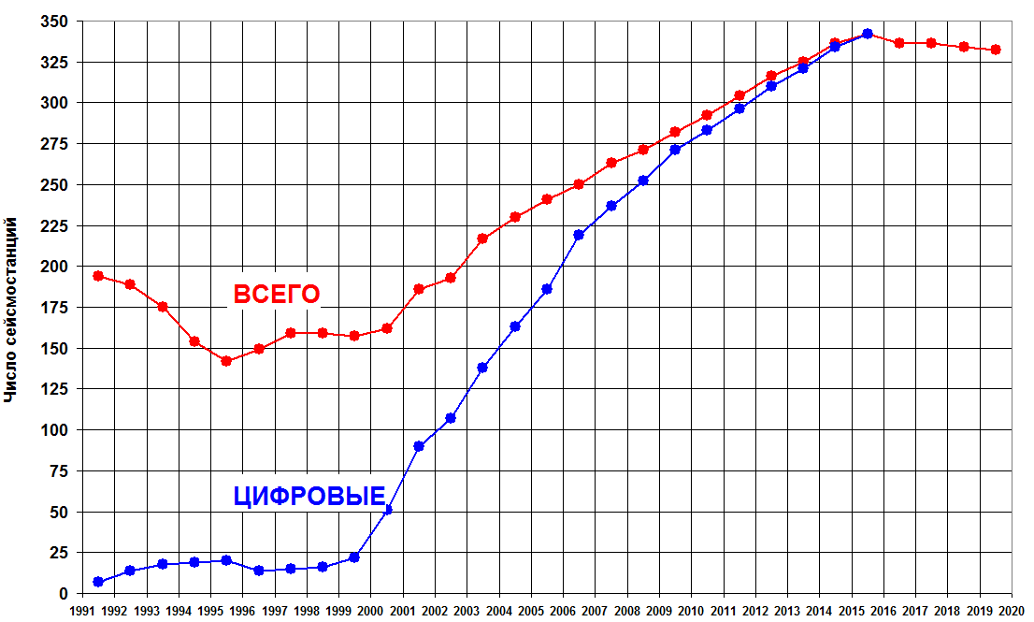
Динамика развития сейсмологической сети ФИЦ ЕГС РАН

Slide 22
Сегмент связи построен на основе сети VSAT, использующей геостационарные спутники «Ямал» и «Экспресс АМ-3»
Состав абонентского спутникового терминала:
Создание
высокоскоростного и надежного спутникового сегмента
связи между опорными сейсмостанциями
и информационно-обрабатывающими центрами
офсетная приемо-передающая антенна Ku-диапазона диаметром
1,2 или 1, 8 м (с основанием для ее крепления на земле в случае отсутствия стандартных возможностей крепления);
трансивер с выходной мощностью не менее 2 Вт;
спутниковый модем DW7000

Slide 23
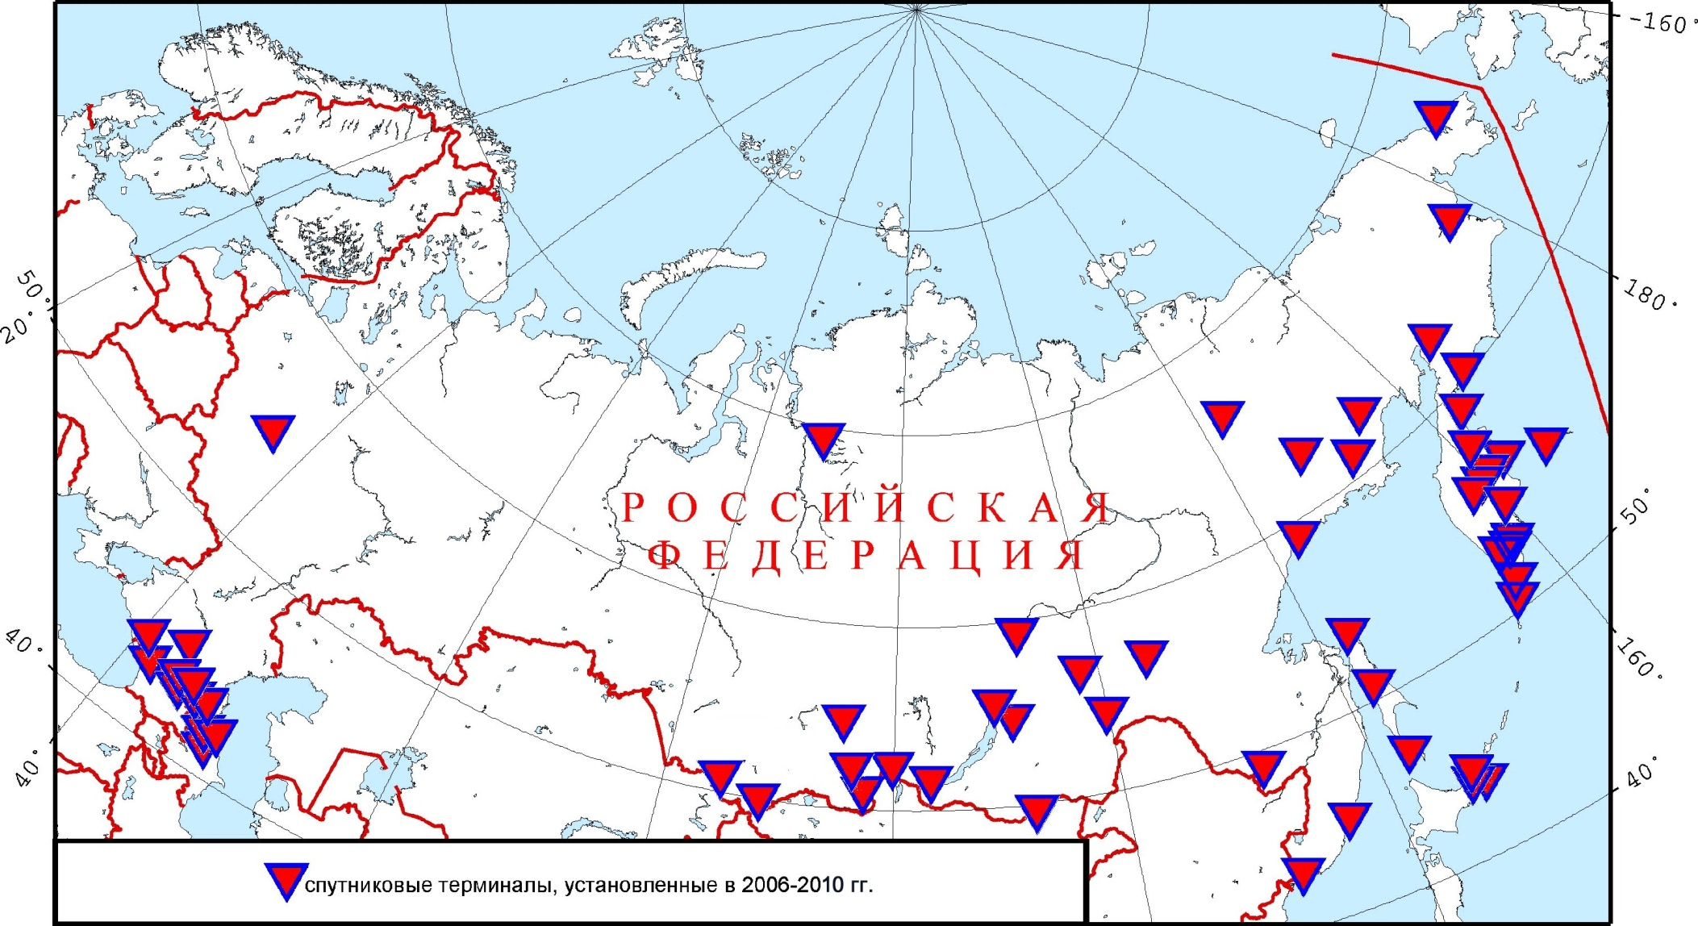
Сеть спутниковых терминалов сейсмической сети ФИЦ ЕГС РАН
60 терминалов

Slide 24
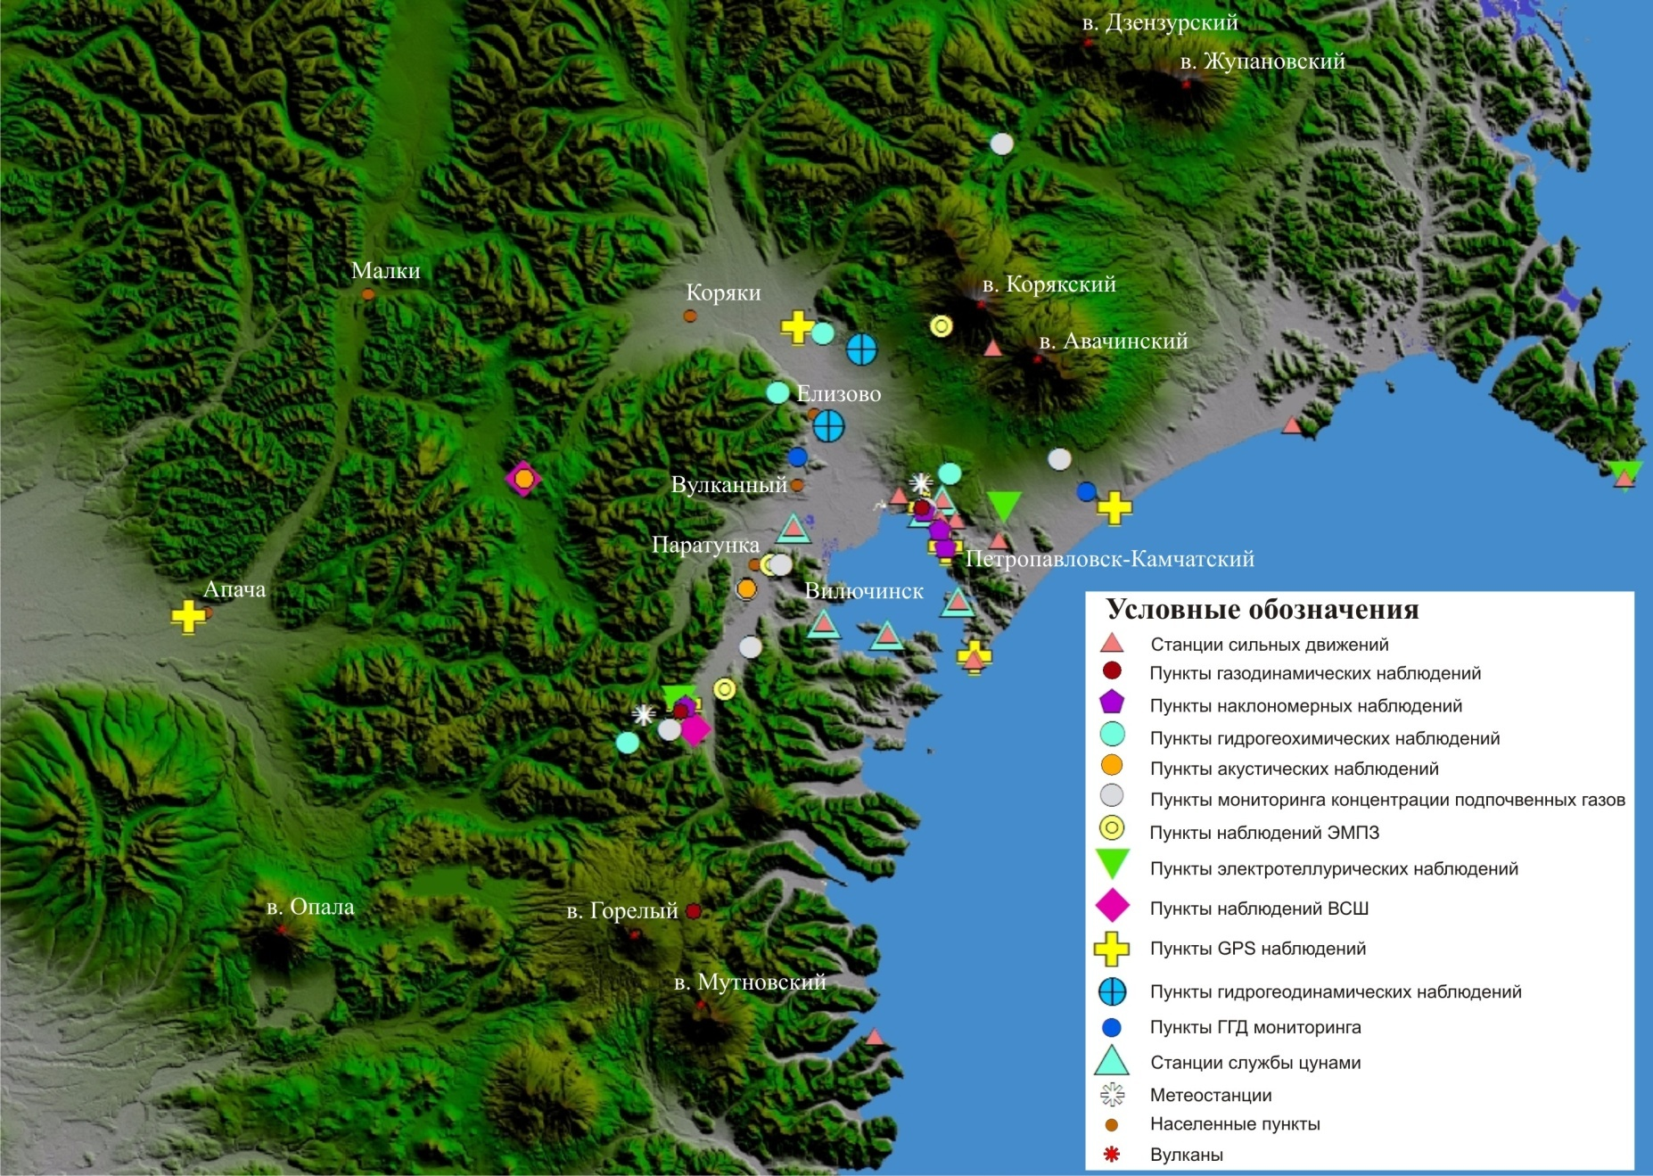
Петропавловский
прогностический геодинамический полигон

Slide 25

Петропавловский
прогностический геодинамический полигон
Получаемые на полигоне данные используются в практике работы Камчатского филиала Российского экспертного совета по прогнозу землетрясений, оценке сейсмической опасности и риска для составления регулярных прогнозных заключений о развитии сейсмической и вулканической активности в Камчатском крае.

Slide 26
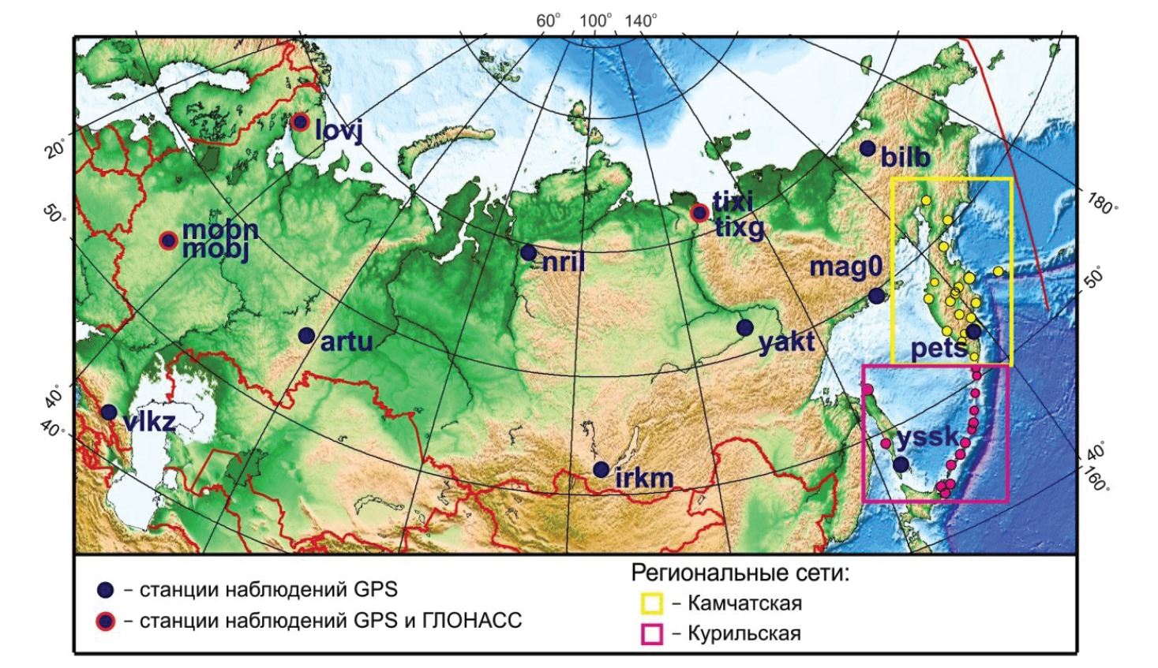
Система геодинамических наблюдений

Slide 27
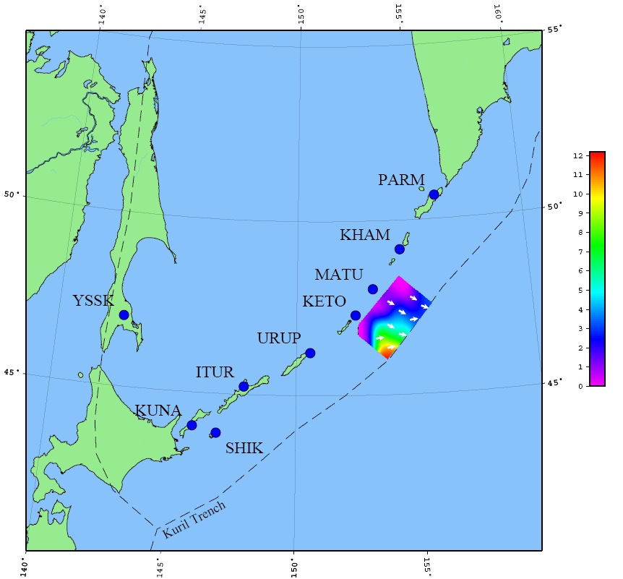
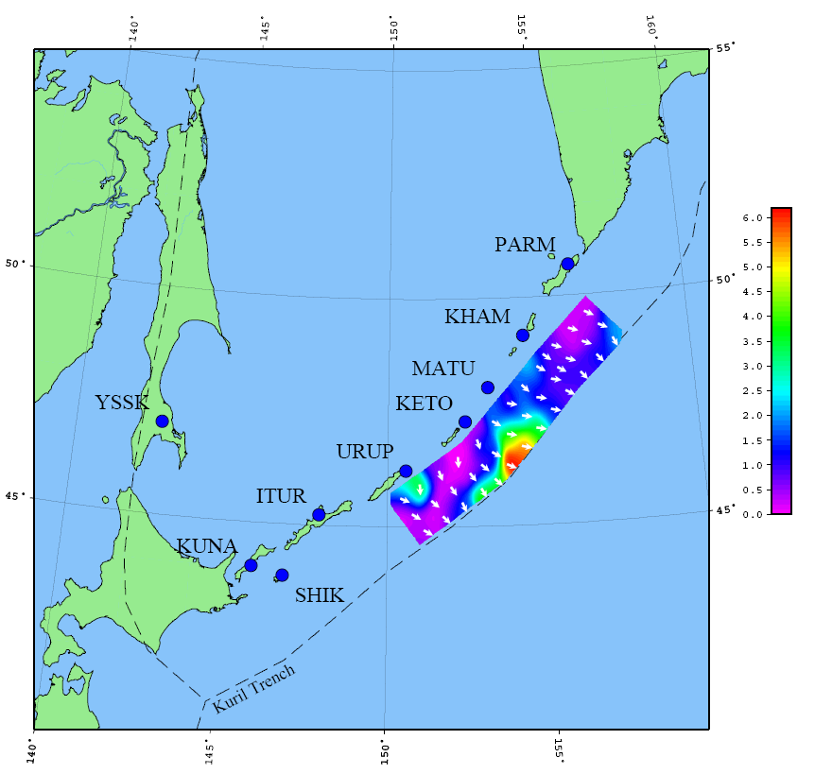
Система геодинамических наблюдений
1. Определение параметров медленных деформационных процессов,
протекающих в литосфере.
2. Изучение очагов крупных сейсмических событий
Очаг по сейсмическим смещениям
Очаг по временным рядам постсейсмических смещений

Slide 28
Cейсмическая подсистема
Системы предупреждения о цунами
на Дальнем Востоке

Slide 29
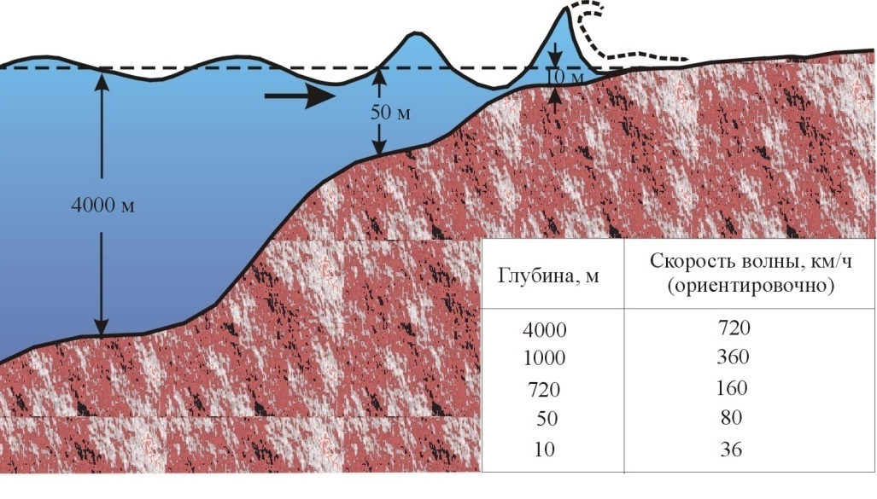
Причина возникновения цунами: колебания морского дна при подводном землетрясе-нии. Амплитуда в открытом океане – 1–2 м, периоды – 10–40 мин, длины волн – 100–400 км.
Скорость волн при подходе к берегу уменьшается и, соответственно, возрастает высота волны (от глубокого океана 4000 м к шельфу 40 м примерно в 10 раз).
В 12 трансокеанских цунами, произошедших в Мировом океане
в течение последних 250 лет, погибло около 390 тыс. человек:
24 декабря 2004 г. - 280 тыс. погибших
11 марта 2011 г. - более 20 тыс. погибших
Вывод: нарастание риска тяжелых последствий цунами с течением времени,
как следствие непрерывного роста плотности населения в прибрежной зоне и хозяйственного освоения побережья.

Slide 30
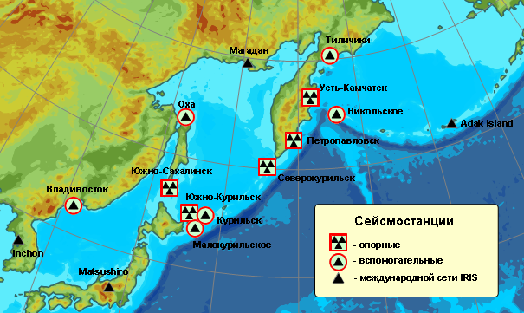
Сеть станций сейсмической подсистемы
Системы предупреждения о цунами
5
6

Slide 31
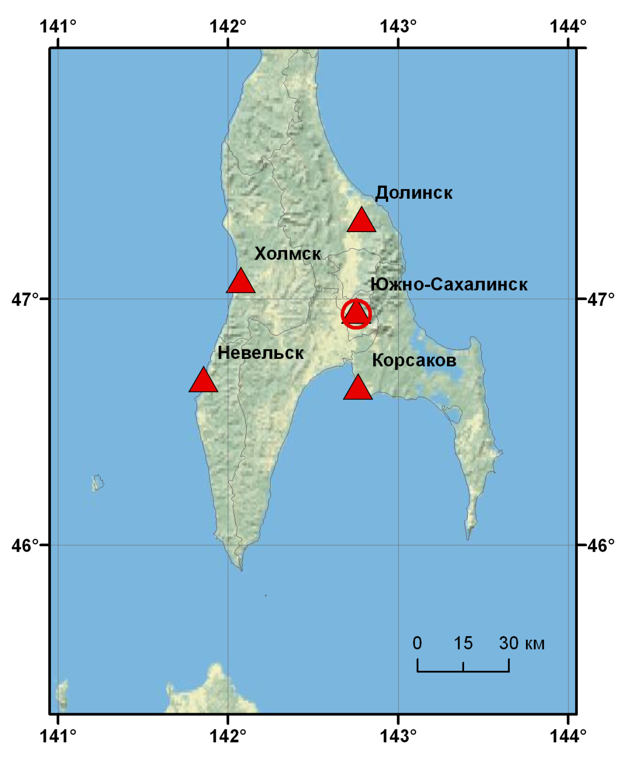
Локальная группа
опорной широкополосной сейсмостанции
«Южно-Сахалинск»

Slide 32
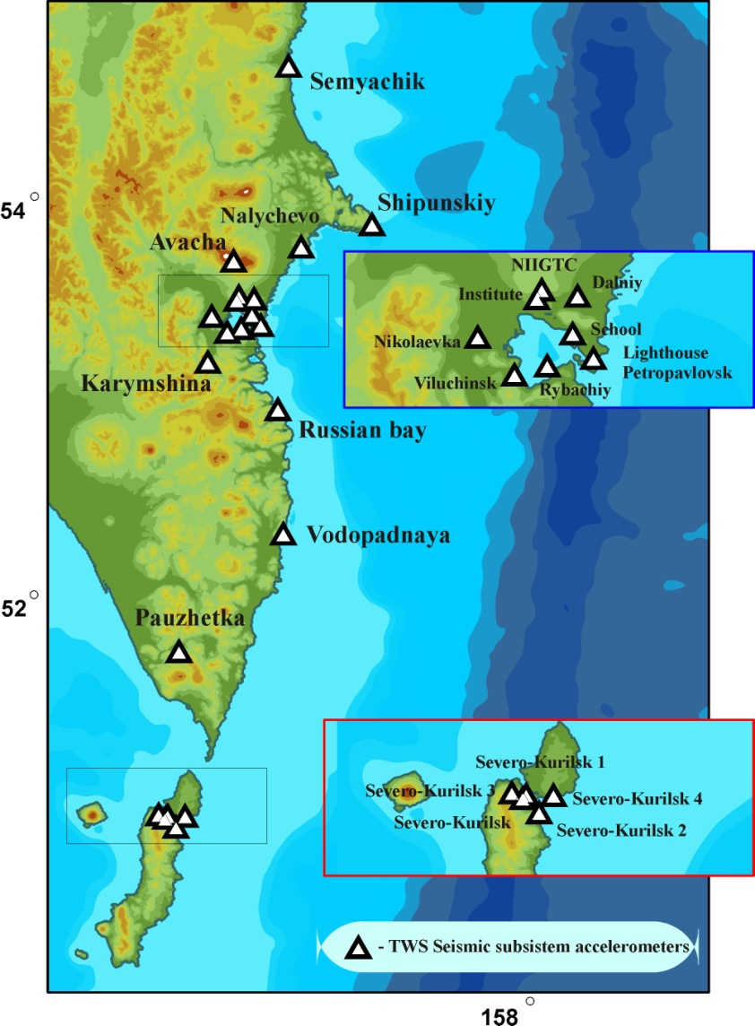
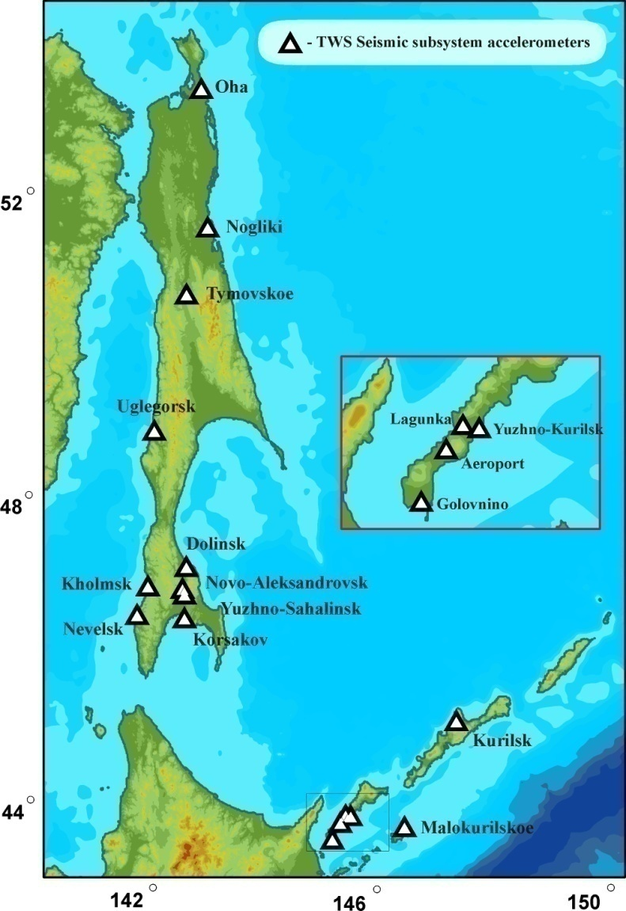
Сейсмическая подсистема
Системы предупреждения о цунами (СПЦ) нового поколения:
станции сильных движений
Сеть акселерометров на Южной Камчатке и Северных Курилах
Сеть акселерометров на Сахалине и Южных Курилах
Notes:
32
Поскольку возможна ситуация, когда очаг крупного землетрясения окажется в непосредственной близости от побережья, особую важность имеют пункты регистрации сильных движений.
Здесь вы можете увидеть расположение акселерометров.
32

Slide 33
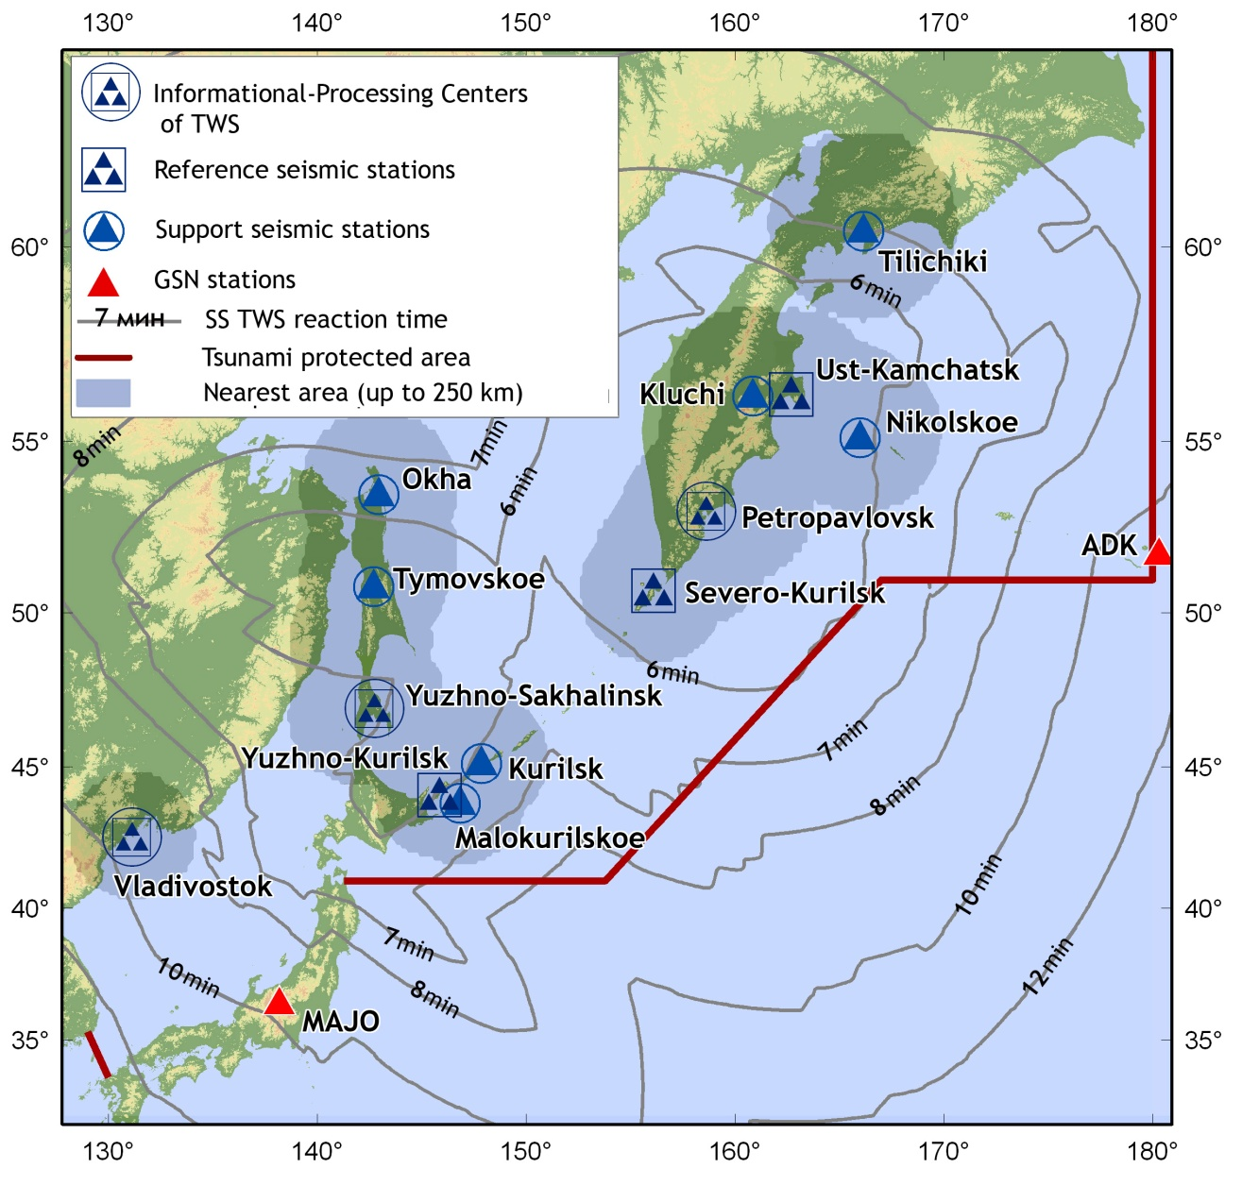
Расчетные характеристики СП СПЦ
Одним из важнейших показателей эффективности работы СПЦ является время реакции
Оценка времени реакции СП СПЦ на сильное землетрясение (M>7.5)
Notes:
33
Одним из важнейших показателей эффективности работы Системы является время реакции. На картинке изображены расчетные изохронны реакции системы на землетряение с М > 7.0.
33

Slide 34
Межрегиональный центр сбора, обработки и передачи
мониторинговой и прогнозной информации о цунами и
сейсмических событиях Дальнего Востока
в г. Петропавловск-Камчатский

Slide 35
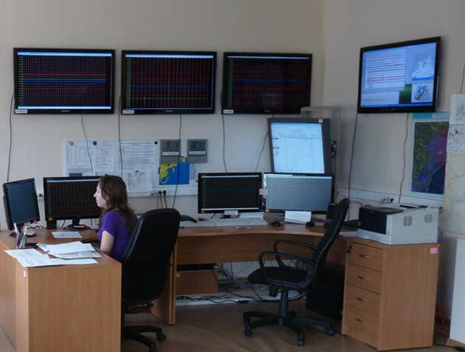
Рабочее место оператора в ИОЦ Камчатского филиала
ФИЦ ЕГС РАН (г. Петропавловск-Камчатский)

Slide 36
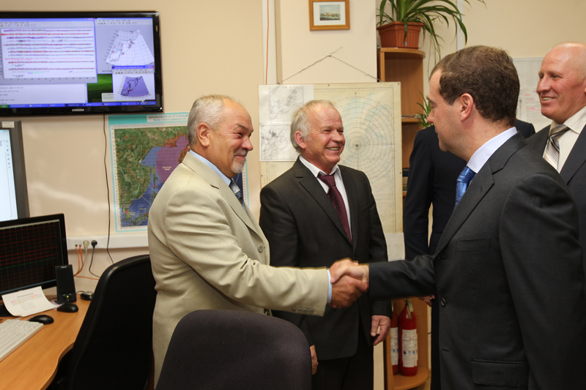
Посещение Премьер-министром РФ Д.А. Медведевым
ИОЦ Камчатского филиала ФИЦ ЕГС РАН
(г. Петропавловск-Камчатский, 4 июля 2012 г.)

Slide 37
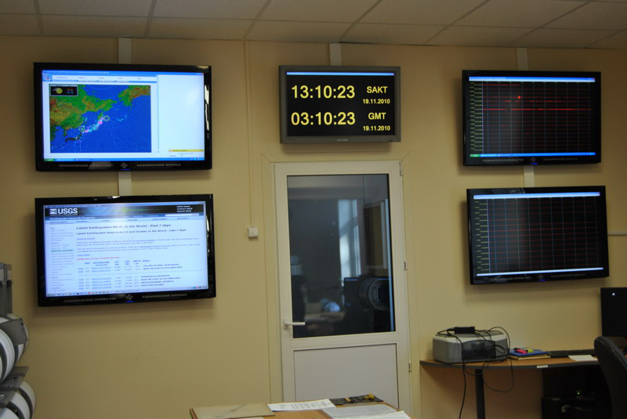
ИОЦ Сахалинского филиала ФИЦ ЕГС РАН в г. Южно-Сахалинск

Slide 38
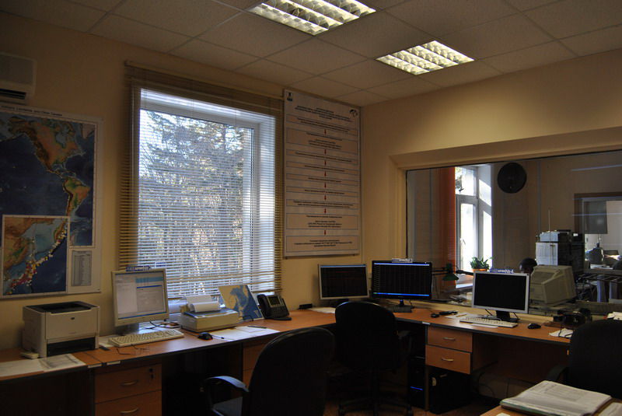
ИОЦ Сахалинского филиала ФИЦ ЕГС РАН в г. Южно-Сахалинск

Slide 39
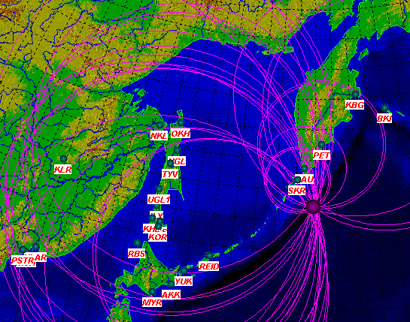
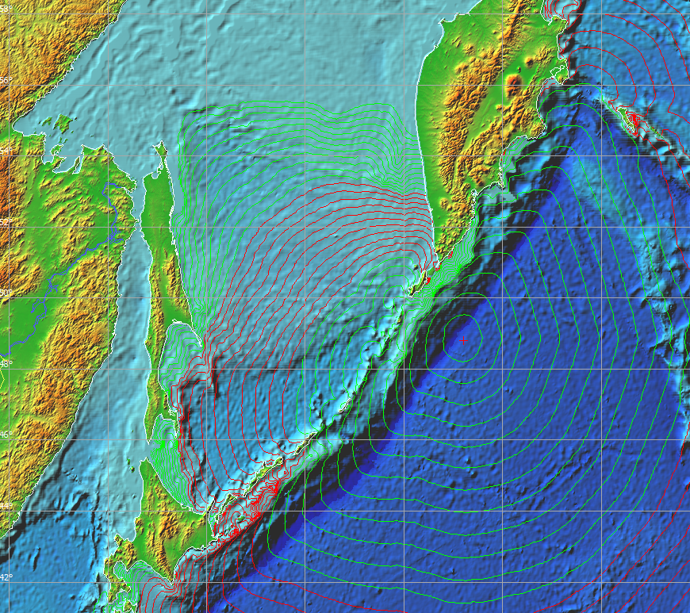
Эпицентр землетрясения
с Mw=7.3 25 марта 2020 г. в северо-западной части Тихого океана у побережья
о. Парамушир
Дежурными РИОЦ «Южно-Сахалинск» была объявлена тревога цунами по Северо-Куриль-скому району.
Центром управления в кризисных ситуациях
МЧС России по Сахалинской области было немедленно организовано оповещение населе-ния в г. Северо-Курильске и эвакуация населе-ния в безопасную зону.
Карта распространения волн цунами
от землетрясения 25 марта 2020 г.
с магнитудой M=7.3
Notes:
39

Slide 40


Slide 41
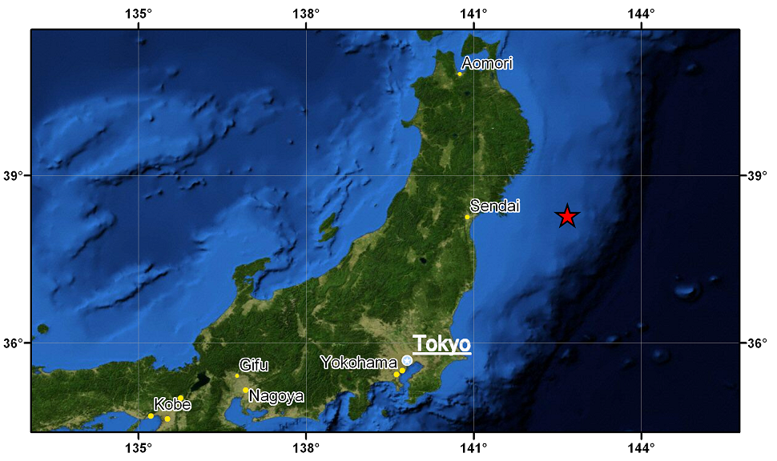

Slide 42
27-29 февраля 2012 года
г. Сендай, Япония

Slide 43
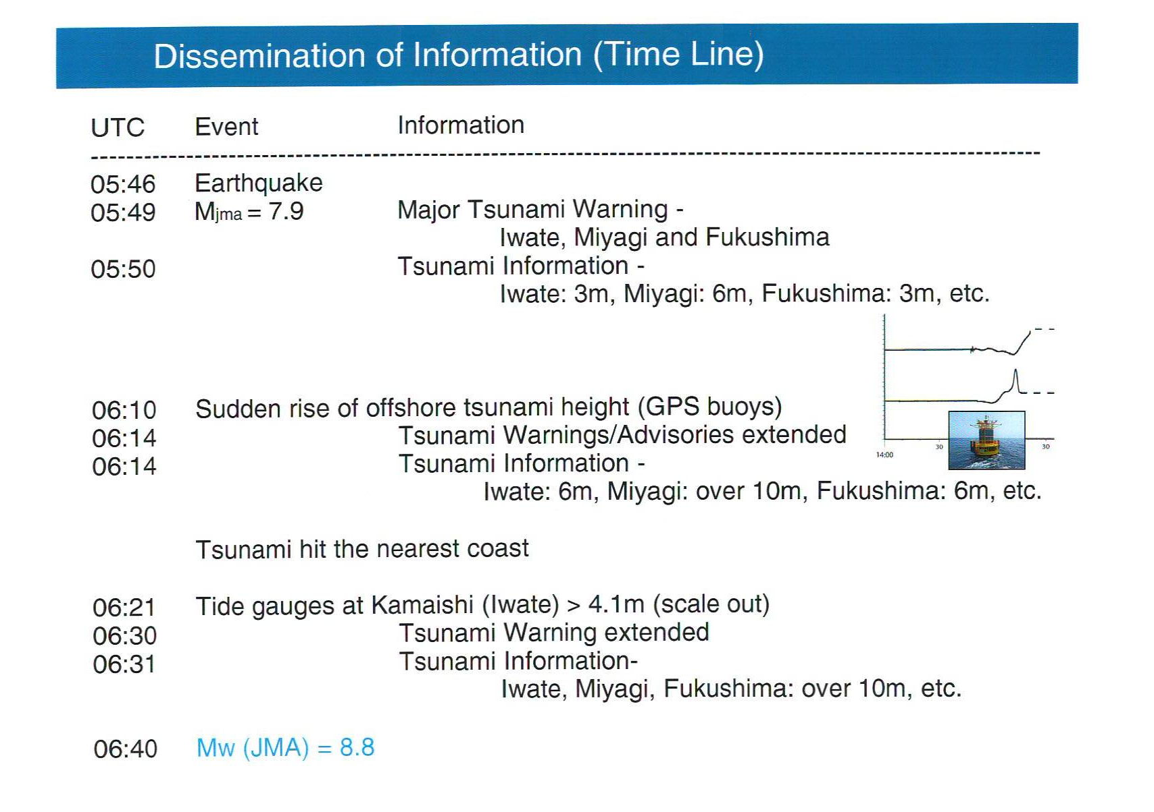

Slide 44
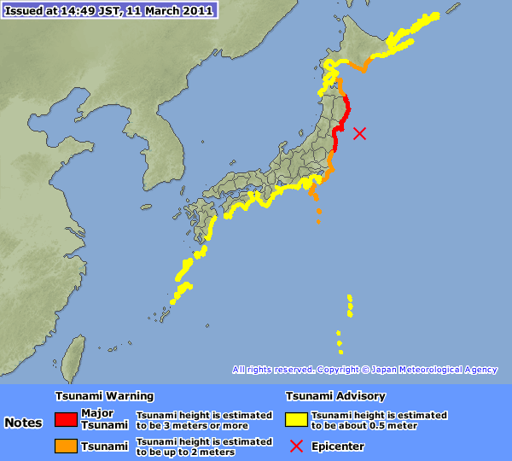

Slide 45
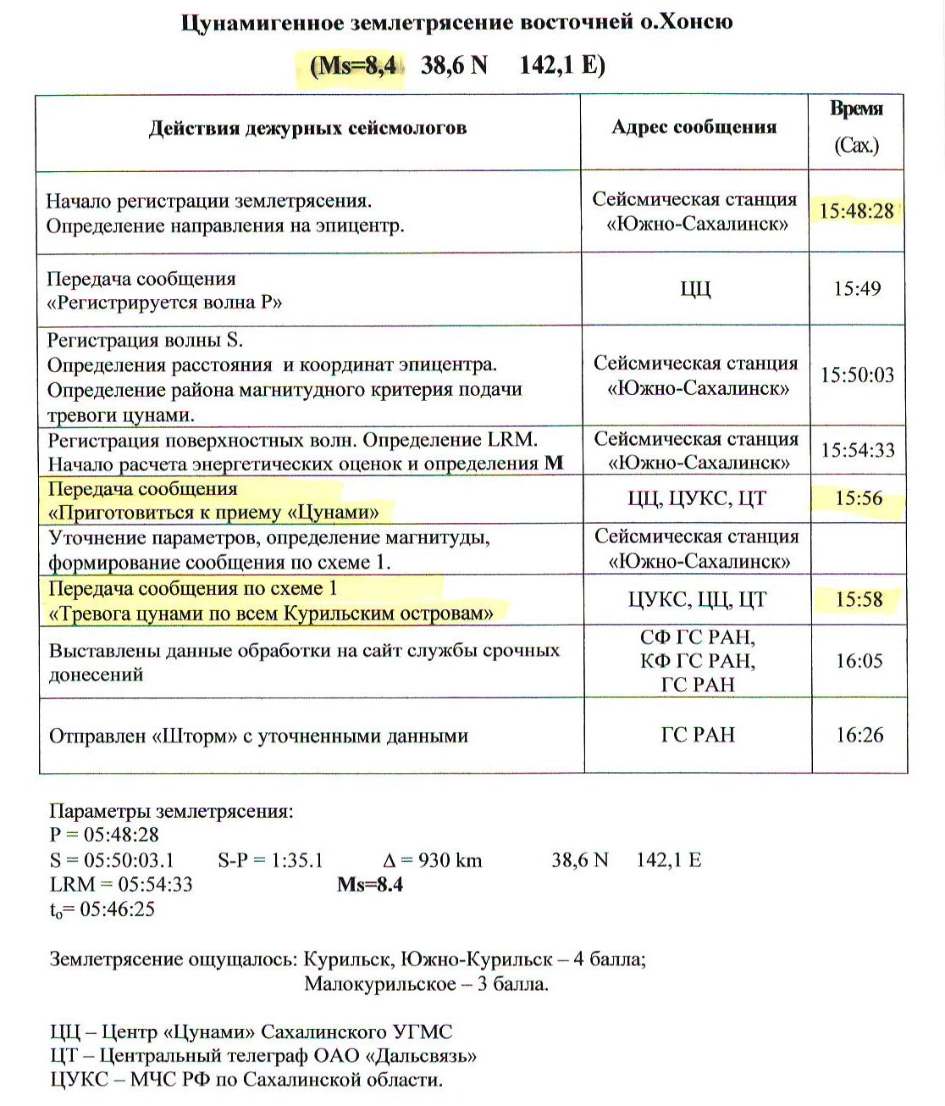
12 min

Slide 46
05:58 Ms=8.4

Slide 47
05:58 Ms=8.4

Slide 48
Мониторинг
техногенной сейсмичности
Notes:
48

Slide 49
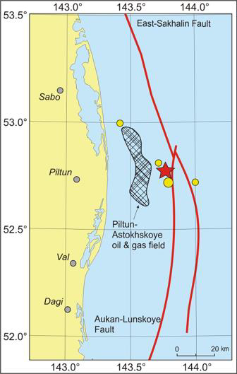
Пильтун-Астохское нефтегазоконденсатное месторождение
и сейсмичность.
Звездой отмечено событие 12 июня 2005 г. с Mw=5.6
Notes:
49

Slide 50
Динамика развития сейсмологической сети ФИЦ ЕГС РАН
Образование ГС РАН

Slide 51
Спасибо за внимание!

Slide 52
Мониторинг
ядерных испытаний

Slide 53
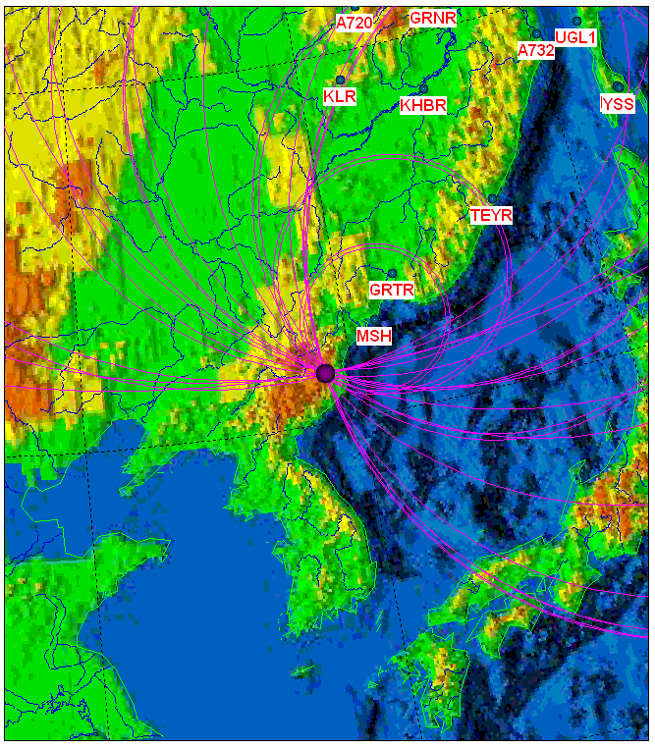
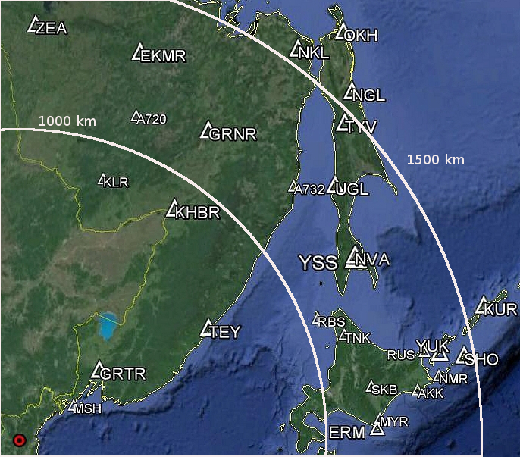
Регистрация ядерного взрыва на полигоне «Пхунгери» 09.09.2016 г. сейсмическими станциями на Дальнем Востоке РФ

Slide 54
Notes:
54

